Slide 1

T
CUAI BASIC 스터디 5조
2022.05.09
발표자 :
Notes:
안녕하세요. 이번 CUAI BASIC 스터디 5조 발표를 맡게 된 이라고 합니다. (스페이스바)

Slide 2
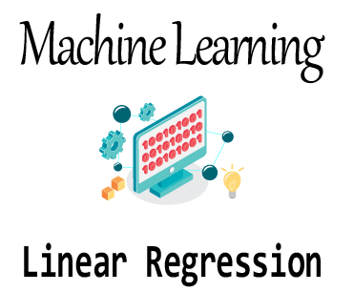
목차: 5장 회귀
01. 회귀 소개
02. 단순 선형 회귀를 통한 회귀 이해
03. 비용 최소화하기 – 경사 하강법 소개
04. 사이킷런 Linear Regression을 이용한 보스턴 주택 가격 예측
05. 다항 회귀와 과적합/과소적합 이해
06. 규제 선형 모델 – 릿지, 라쏘, 엘라스틱넷
07. 로지스틱 회귀
08. 회귀 트리
09. 회귀 실습 – 자전거 대여 수요 예측
10. 회귀 실습 – 캐글 주택 가격: 고급 회귀 기법
Notes:
이번 발표의 목차는 다음과 같습니다.

Slide 3

01. 회귀 소개
회귀(Regression)
여러 개의 독립변수와 한 개의 종속변수 간의 상관관계를 모델링하는 기법을 통칭
Y = W₁*X₁ + W₂*X₂ + W₃*X₃ + … + W_{n}*X_{n}
W₁, W₂ , W₃, … , W_{n}: 독립변수의 값에 영향을 미치는 회귀 계수 (Regression Coefficients)

Slide 4
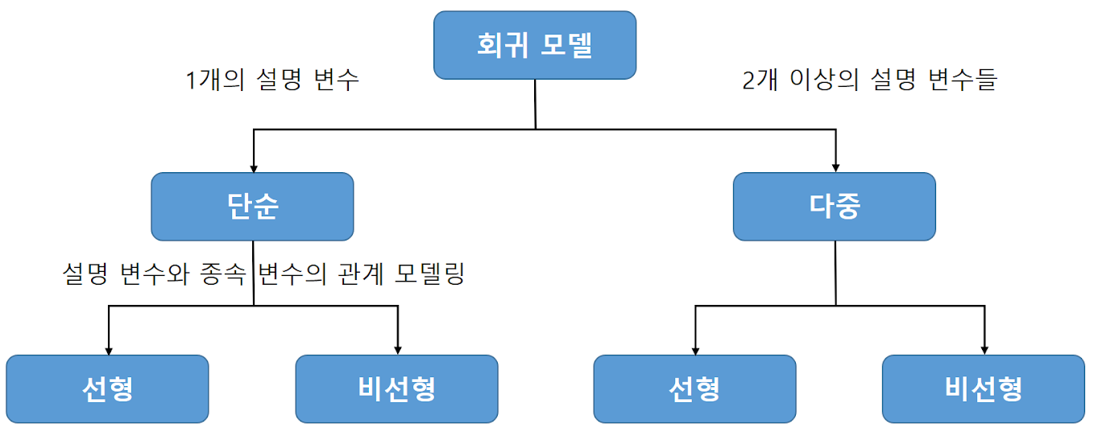
회귀 유형 구분
독립변수 개수: 단일 회귀(1개), 다중 회귀(여러 개)
회귀 계수의 결합: 선형 회귀, 비선형 회귀

Slide 5
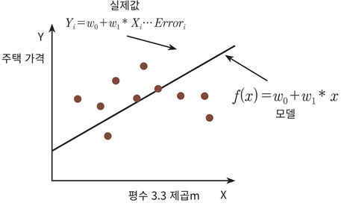
02. 단순 선형 회귀를 통한 회귀 이해
단순 선형 회귀
독립변수도 하나, 종속변수도 하나인 선형 회귀
Notes:
(스페이스바) 단순 선형 회귀는 독립변수도 하나, 종속변수도 하나인 선형 회귀입니다. 예를 들어 주택 가격이 주택의 크기로만 결정된다고 할 때, 일반적으로 주택의 크기가 크면 가격이 높아지는 경향이 있으므로 주택 가격은 다음과 같이 주택 크기에 대해 직선 형태의 관계로 표현할 수 있습니다. (스페이스바)

Slide 6
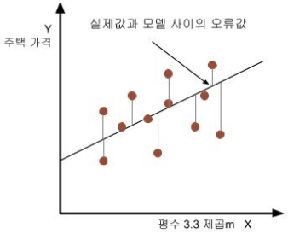
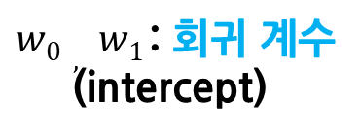
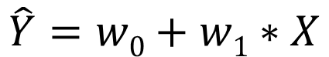
= 잔차
$$\hat{Y}=w0+w1∗X$$
$w0 , w1$: 회귀 계수
(intercept)
최적의 회귀모델을 만든다
= 전체 데이터의 잔차(오류 값) 합이 최소가 되는 모델을 만든다
Notes:
X축이 주택의 크기이고 Y축이 주택의 가격 축인 2차원 평면에서 주택 가격은 특정 기울기와 절편을 가진 Y=w0+w1*X라는 1차 함수식으로 모델링 할 수 있습니다.
이때, 실제 값과 회귀 모델의 차이에 따른 오류 값을 남은 오류, (스페이스 바) 즉 잔차 라고 합니다.
(스페이스바) 최적의 회귀 모델을 만든다는 것은 전체 데이터에서 이 “잔차”의 합이 최소가 되는 모델을 만드는 것입니다.
이것은 곧 오류 값의 합이 최소가 될 수 있는 최적의 회귀 계수를 찾는다는 의미와 같습니다.

Slide 7
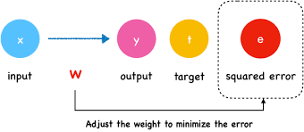
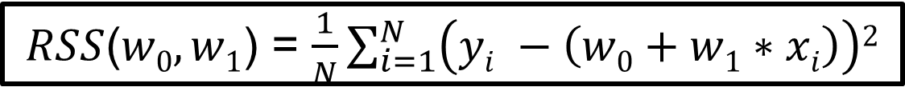
Mean Absolute Error: 오류 합을 계산할 때 절댓값을 취해서 더함
Residual Sum of Square: 오류 값의 제곱을 구해서 더하는 방식
$RSS$($w0, w1$) = $\frac{1}{N}\sum_{i=1}^{N}{\left(yi −\left(w0+w1∗xi\right)\right)2}$
비용(Cost) 함수
Notes:
전체 데이터의 오류 합을 구하기 위해서 단순히 더하는 것은 오류 합이 크게 줄어드는 오차가 생길 수 있습니다.
(스페이스바) 따라서 보통 오류 합을 계산할 때는 절댓값을 취해서 더하거나, 오류 값의 제곱을 구해서 더하는 방식을 취합니다.
일반적으로 미분과 같은 계산을 편리하게 하기 위해 자주 사용되는 RSS 방식은 오류의 합을 (스페이스바) 다음과 같이 변수가 w0, w1인 정규화된 식으로 표현할 수 있습니다.
RSS는 회귀식의 독립변수 X, 종속변수 Y가 중심변수가 아니라 회귀계수인 w변수가 중심변수인 것을 인지하는 것이 매우 중요하며, RSS를 최소로 하는 회귀계수를 학습을 통해 찾는 것이 머신러닝 기반 회귀의 핵심입니다.
(스페이스바) 회귀에서 회귀계수인 w 변수로 구성되는 이 RSS를 비용함수 또는 손실 함수라고 합니다.
머신러닝 회귀 알고리즘은 데이터를 계속 학습하면서 이 비용함수가 반환하는 오류 값을 지속해서 감소시키고 최종적으로 더 이상 감소하지 않는 최소의 오류값을 구하는 것입니다.

Slide 8
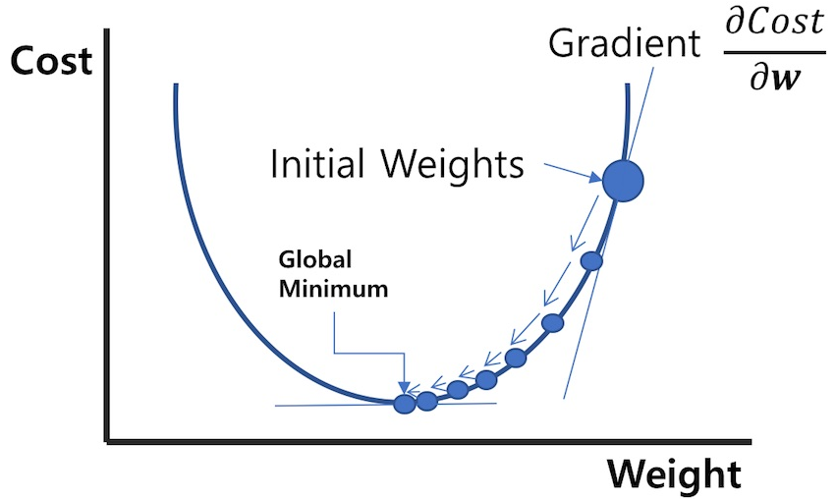
03. 비용 최소화하기 – 경사하강법 소개
점진적으로 반복적인 계산을 통해 W 파라미터 값을 업데이트하면서
오류 값이 최소가 되는 W 파라미터는 구하는 방식
경사 하강법
Notes:
(스페이스바) 비용함수가 최소가 되는 W 파라미터를 찾기 위해 사용되는 것이 경사하강법입니다.
(스페이스바) 경사하강법은 점진적으로 반복적인 계산을 통해 W 파라미터 값을 업데이트하면서 오류값이 최소가 되는 W 파라미터를 구하는 방식입니다.
이 방법을 사용할 경우 W 파라미터의 개수에 따라 매우 복잡해지는 고차원 방정식을 푸는 것보다 훨씬 더 직관적이고 빠르게 비용함수가 최소가 되는 W 파라미터 값을 구할 수 있습니다.
오류가 작아지는 방향으로 W 값을 보정하는 방법은 미분을 이용하는 것입니다.
다음 그림과 같이 비용함수가 포물선 형태의 2차함수일 경우 경사 하강법은 최초 w에서부터 미분을 적용한 뒤 미분값이 계속 감소하는 방향으로 순차적으로 w를 업데이트하며
미분값인 1차함수의 기울기가 가장 최소가 되는 지점을 비용함수가 최소인 지점으로 간주하고 그때의 w를 반환합니다.

Slide 9
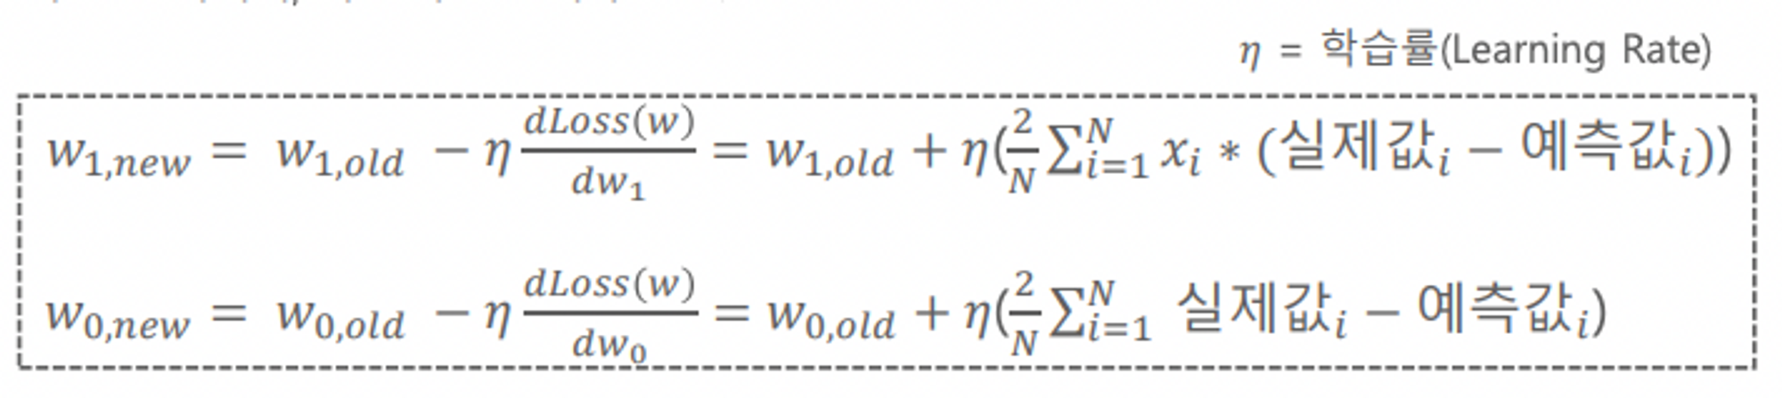
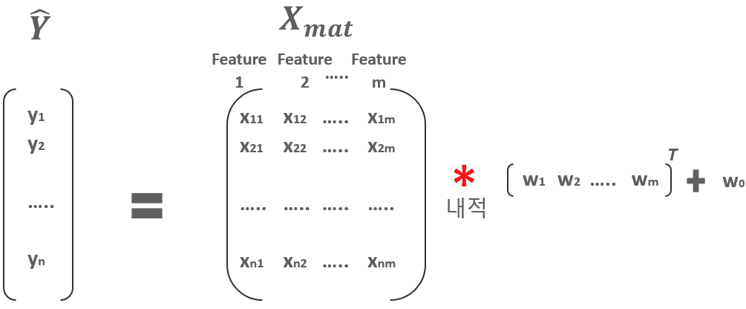
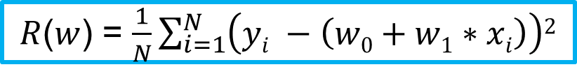
$R$($w$) = $\frac{1}{N}\sum_{i=1}^{N}{\left(yi −\left(w0+w1∗xi\right)\right)2}$
Notes:
(스페이스바) 앞에서 언급한 RSS 비용함수를 다음과 같이 R(w)로 정의할 때, 이는 변수가 w파라미터로 이뤄진 함수입니다.
R(w)는 w0, w1 두개의 w 파라미터를 각각 가지고 있기 때문에 각 변수에 편미분을 적용해야 합니다.
(스페이스바) 다음과 같이 순차적으로 편미분을 수행하고 이 편미분 결괏값을 이전의 w에서 뺌으로써 새로운 w에 업데이트를 적용합니다.
이 때, 편미분 값이 너무 클 수 있기 때문에 보정계수를 곱하게 되는데, 이것을 학습률이라고 합니다.
(스페이스바) 이러한 경사하강법의 수식 전개 과정을 파이썬 코드에서 구현할 경우, 입력 배열 X와 예측 배열 y는 모두 넘파이 ndarray이기 때문에
간단하게 다음과 같이 선형대수 계산을 통해 행렬의 내적으로 표현할 수 있습니다.

Slide 10
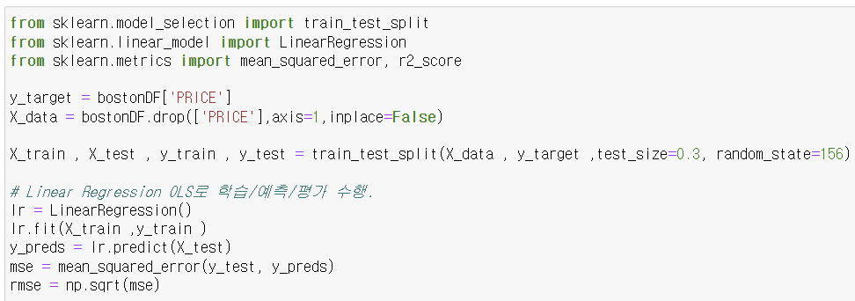
04. 사이킷런 LinearRegression
LinearRegression: 선형 모델 중 규제가 적용되지 않은 선형회귀를 사이킷런에서 구현한 클래스
Linear_model 모듈
Ordinary Least Square 방식
다중 공선성 (multi-collinearity) : 피처 간의 상관관계가 매우 높은 경우 분산이 매우 커져서 오류에 매우 민감해지는 문제
Notes:
다양한 종류의 선형 기반 회귀는 사이킷런에서 linear_models 모듈로 구현할 수 있습니다.
(스페이스바) 그중 LinearRegression 클래스는 선형 모델 중 규제가 적용되지 않은 선형 회귀를 사이킷런에서 구현한 클래스로,
예측값과 실제값의 RSS를 최소화해 OLS(Ordinary Least Square) 추정방식으로 구현합니다.
(스페이스바) OLS 기반의 회귀 계수 계산은 입력 피처의 독립성에 많은 영향을 받습니다.
(스페이스바) 그렇기 때문에 피처간의 상관관계가 매우 높은 경우 분산이 매우 커져서 오류에 민감해지는 다중 공선성 문제가 발생합니다.
이 경우, 일반적으로 독립적인 중요한 피처만 남기고 상관관계가 높은 피처를 제거하거나 규제를 적용하게 됩니다.

Slide 11
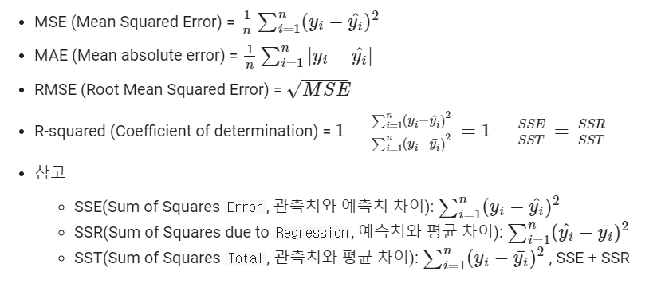
회귀 평가 지표
MSE: mean_squared-error(실제값, 예측값, squared=True)
RMSE: mean_squared-error(실제값, 예측값, squared=False)
Notes:
회귀의 평가지표는 실제값과 예측값의 차이값을 기반으로 하는 것이 중심이며 (스페이스바) 다음과 같은 지표들이 있습니다.
특히 MSE와 RMSE가 중요한데, 사이킷런은 RMSE를 제공하지 않기 때문에 RMSE를 구하기 위해서는 MSE에 제곱근을 씌워서 계산하는 함수를 직접만들어야 합니다.
(스페이스바) 즉, RMSE는 mean_squared)error API에서 squared 파라미터를 False로 설정하여 구합니다.

Slide 12
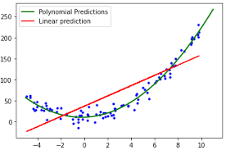
05. 다항 회귀와 과(대)적합/과소적합 이해
다항 (Polynomial) 회귀
독립변수의 단항식이 아닌, 고차 방정식과 같은 다항식으로 표현되는 회귀
회귀 계수는 선형! 다항 회귀는 선형 회귀
Notes:
세상의 모든 관계를 독립변수와 종속변수의 일차 방정식 형태로 표현할 수 없습니다. (스페이스바)
회귀가 독립변수의 단항식이 아닌 2차, 3차 방정식과 같은 다항식으로 표현되는 것을 다항회귀라고 합니다.
다음 그림을 보면 데이터 세트에 대해서 피처 X에 대해 Target Y 값의 관계를 단순 선형회귀 직선형으로 표현한 것보다 다항 회귀 곡선형으로 표현한 것이 더 예측 성능이 높은 것을 알 수 있습니다.

Slide 13
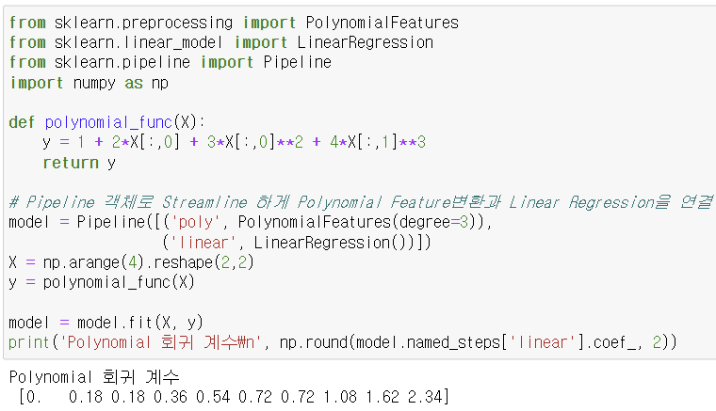
사이킷런: 비선형 함수를 선형 모델에 적용시키는 방법 사용
PolynomialFeatures 클래스: degree 파라미터를 통해 입력 받은 단항식 피처를 degree에 해당하는 다항식 피처로 변환
Notes:
사이킷런은 다항 회귀를 위한 클래스를 명시적으로 제공하지 않고 대신 다항 회귀 역시 선형 회귀이기 때문에 비선형 함수를 선형 모델에 적용시키는 방법을 사용해 구현합니다.
(스페이스바) PolynomialFeatures 클래스가 degree 파라미터를 통해 입력받은 단항식 피처를 degree에 해당하는 다항식 피처로 변환해줍니다. (스페이스바)
보통 피처 변환과 선형 회귀 적용을 각각 별도로 하는 것보다는 사이킷런의 Pipeline 객체를 이용해 한번에 다항 회귀를 구현합니다.

Slide 14
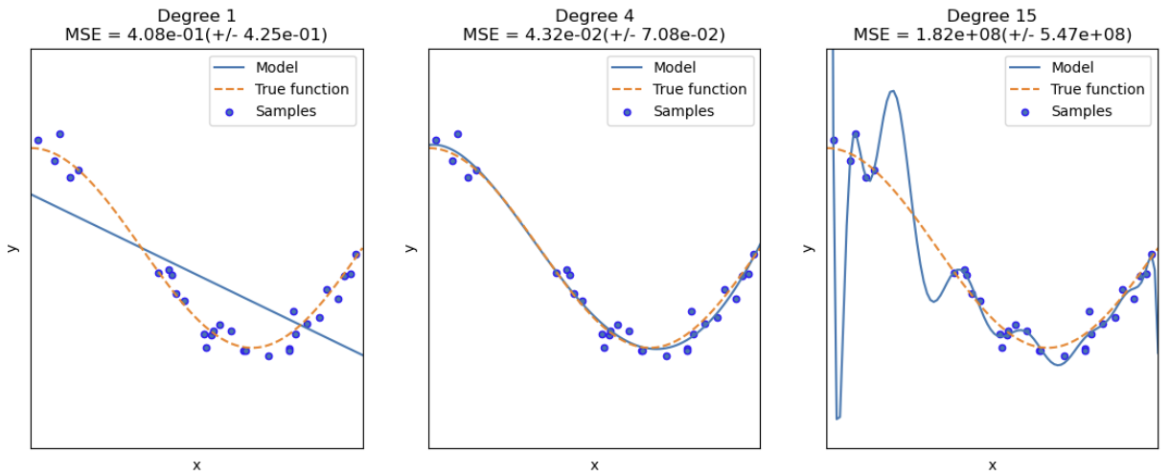
다항 회귀의 문제점
차수(degree)를 높일수록 학습데이터에만 맞춘 학습이 이루어져
테스트 환경에서는 오히려 예측 정확도 떨어짐 >> 과적합 문제
Notes:
다항 회귀는 피처의 직선적 관계가 아닌 복잡한 다항관계를 모델링 할 수 있지만
(스페이스바) 다항 회귀의 차수를 높일수록 학습데이터에만 과도하게 맞춘 학습이 이루어져 정작 테스트 환경에서는 오히려 예측 정확도가 떨어질 수 있습니다.
즉, 차수가 높아질수록 과적합 문제가 크게 발생합니다.
(스페이스바) 이 그림은 다항 회귀의 차수를 1, 4, 15로 변화시키면서 회귀 예측 곡선과 예측 정확도를 비교한 결과입니다.

Slide 15
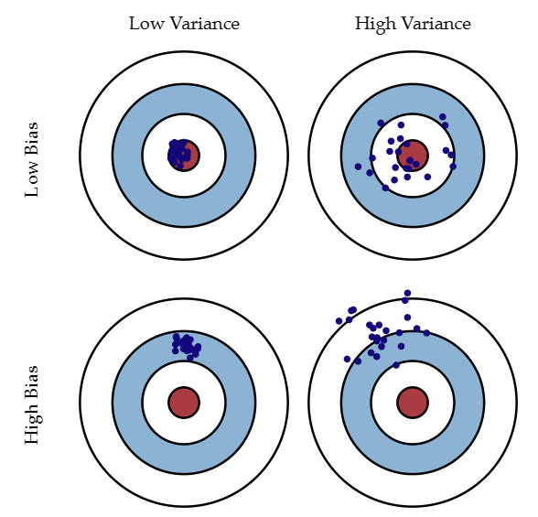
편향(Bias)과 분산(Variance)
저편향
저분산
저편향
고분산
고편향
저분산
고편향
고분산
Notes:
머신러닝이 극복해야 할 점을 알기 위해서는 편향과 분산에 대한 이해가 필요합니다. (스페이스바)
(스페이스바) 왼쪽 상단: 저편향, 저분산 >> 예측 결과가 실제 결과에 매우 잘 근접하면서도 예측 변동이 크지 않고 특정 부분에 집중돼있는 뛰어난 성능을 보여줌
(스페이스바) 오른쪽 상단: 저편향, 고분산 >> 예측 결과가 실제 결과에 비교적 근접하지만, 예측 결과가 실제 결과를 중심으로 넓은 부분에 분포되어 있음
(스페이스바) 왼쪽 하단: 고편향, 저분산 >> 정확한 결과에서 벗어나지만 예측이 특정 부분에 집중되어 있는 모습
(스페이스바) 오른쪽 하단: 고편향, 고분산 >> 정확한 예측을 벗어날 뿐만 아니라, 넓은 부분에 분포되어 있음.

Slide 16
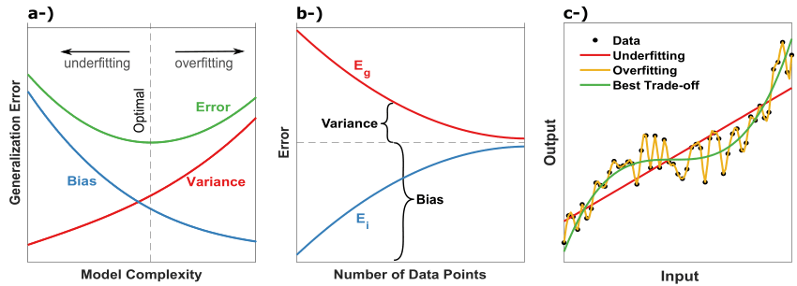
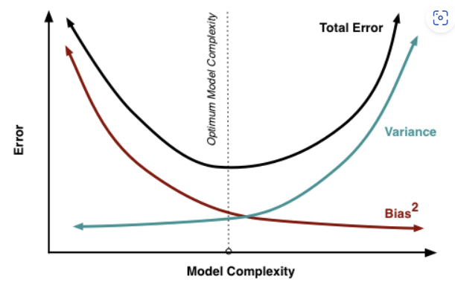
편향(Bias) - 분산(Variance) Trade Off
일반적으로, 편향과 분산은 한쪽이 높으면 한쪽이 낮아지는 관계
과소적합: 높은 변향, 낮은 분산
과적합: 높은 분산, 낮은 편향
Notes:
(스페이스바) 일반적으로 편향과 분산은 한쪽이 높으면 한쪽이 낮아지는 경향이 있습니다.
(스페이스바) 편향이 높아지면서 분산이 낮아지는 경우 과소적합이 발생하게 되고, 반대로 분산이 높고 편향이 낮아질 때 과적합이 발생하게 됩니다.
다음 그림은 편향과 분산의 관계에 따른 전체 오류 값의 변화를 나타냅니다.
편향을 낮추고 분산을 높이면서 전체 오류가 가장 낮아지는 골디락스 지점을 통과하면서 분산을 높이면 전체 오류 값이 오히려 증가하면서 예측 성능이 다시 저하되는 것을 볼 수 있습니다.
(스페이스바) 따라서, 과소적합과 과적합이 일어나는 것을 막기 위해서는 편향과 분산이 서로 트레이드오프를 이루면서 오류 Cost 값이 최대로 낮아지는 모델을 구축하는 것이
가장 효율적인 머신러닝 예측 모델을 만드는 방법입니다.

Slide 17
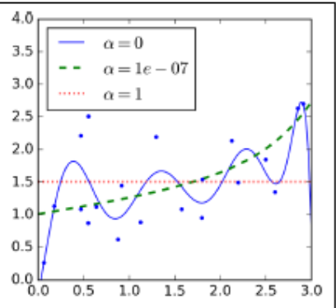
06. 규제 선형 모델 – 릿지, 라쏘, 엘라스틱넷
 | • 릿지 회귀 | • 라쏘 회귀
비용함수 | Min(RSS(W)+α*||W₂||²) | Min(RSS(W)+α*||W₁||)
규제 종류 | L2 규제 | L1 규제
회귀계수 | ㅡ | 0으로 만들 수 있음
• 엘라스틱넷 회귀
Min(RSS(W)+α₂*||W₂||²+α₁*||W₁||)
L1, L2 규제 결합
급격한 변동 막을 수 있음

Slide 18
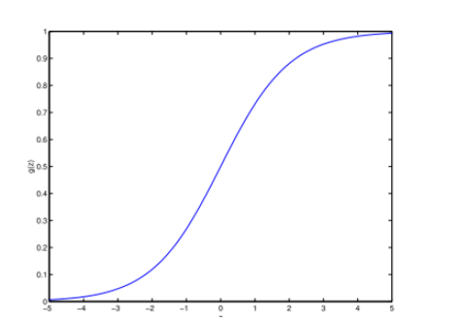
07. 로지스틱 회귀
정의:
• 로지스틱 회귀는 선형 회귀와 유사하지만, 이진 분류 문제에 적용됩니다.
• 종속 변수가 범주형이며, 주로 0과 1의 값을 갖습니다.
로지스틱 함수 (시그모이드 함수):
• 로지스틱 함수는 입력 값을 0과 1 사이의 확률로 변환합니다.
• 시그모이드 함수라고도 불립니다.
확률 추정:
• 로지스틱 회귀는 각 클래스에 속할 확률을 추정합니다.
• 추정된 확률을 기준으로 분류 결정을 내립니다.

Slide 19
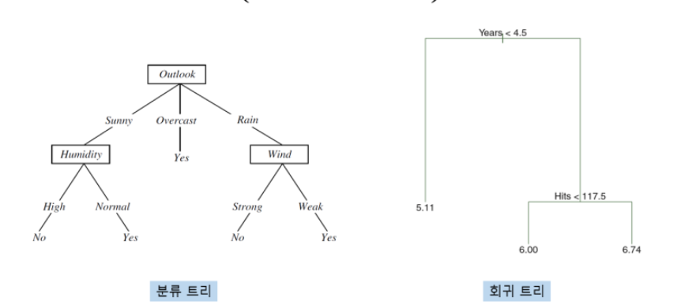
08. 회귀 트리
정의:
결정 트리 알고리즘을 확장하여 연속적인 값을 예측하는 모델입니다.
결정 트리와 비슷한 구조를 가지며, 각 리프 노드에서 예측값을 생성합니다.
예측 방법:
새로운 데이터가 트리를 따라 내려가면서 해당하는 리프 노드에 도달합니다.
리프 노드의 평균 값이 최종 예측값으로 사용됩니다.

Slide 20
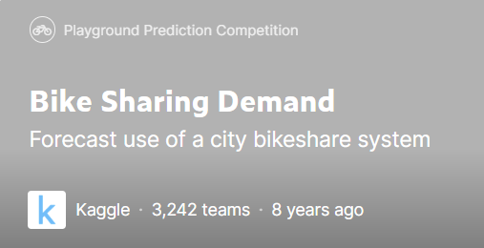
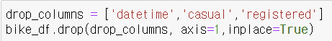
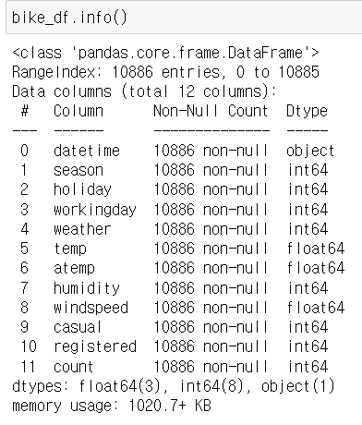
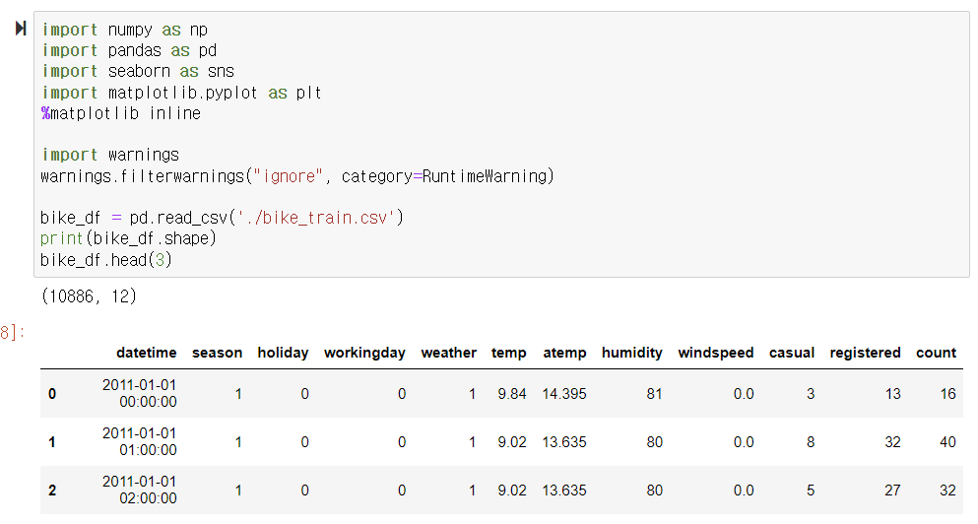
09. 회귀 실습 – 자전거 대여 수요 예측
Notes:
첫번째 회귀 실습 데이터는 캐글의 자전거 대여 수요 데이터 입니다. 해당 데이터 세트는 10886개의 레코드와 12개의 칼럽으로 구성되어 있고 데이터 중 Null 데이터는 존재하지 않습니다. 대부분의 데이터는 int와 float고 datetime만 분리해서 사용하는 것으로 변환하였습니다. 그후 사용하지 않을 datetime을 포함하여 casual과 registered 컬럼을 제외하였습니다.

Slide 21
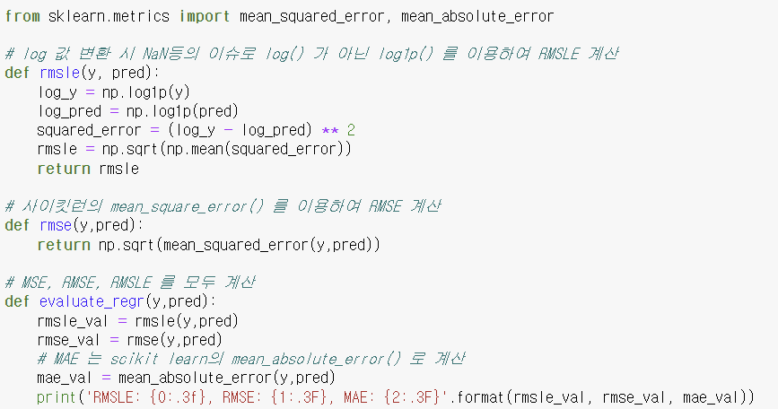
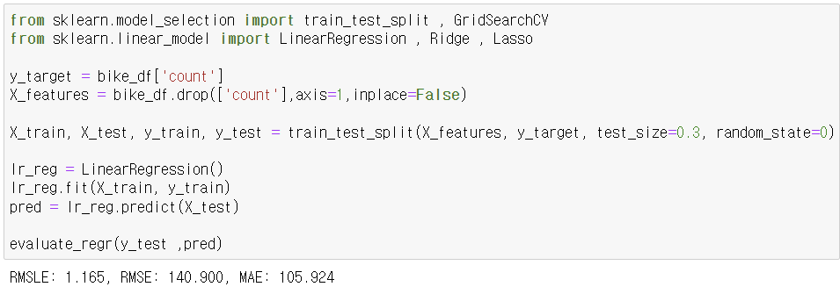
09. 회귀 실습 – 자전거 대여 수요 예측
Notes:
캐글에서 요구한 성능평가 방법은 RMSLE입니다. 사이킷런에 해당 라이브러리가 없기에 왼쪽은 이를 구현한 코드이고 오른쪽은 사이킷런의 LinearRegresstion을 이용해 회귀 예측을 시행하고 성능을 평가한 것입니다. 오류값이 생각보다 큽니다. 회귀에서 큰 예측 오류가 있는 경우엔 Target 값이 정규분포가 아닐 가능성이 있습니다.

Slide 22
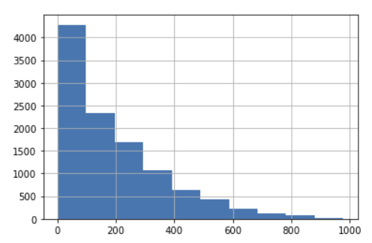
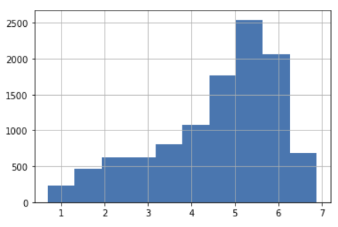
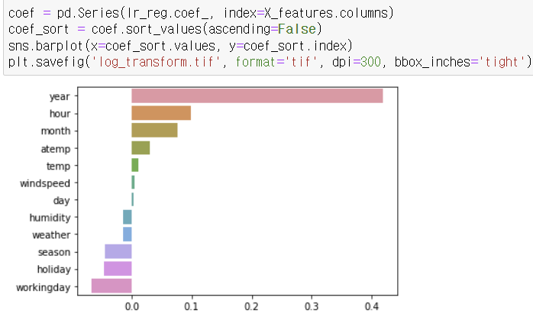
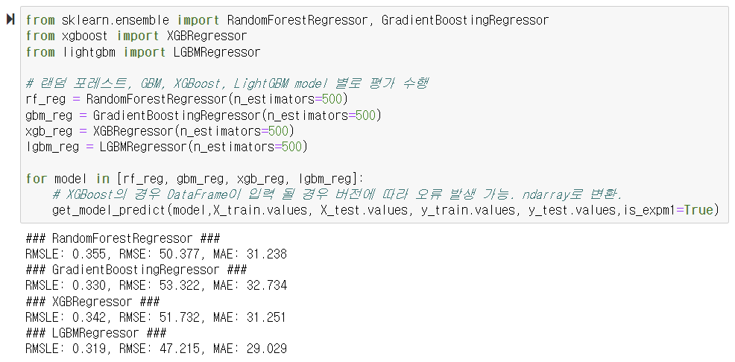
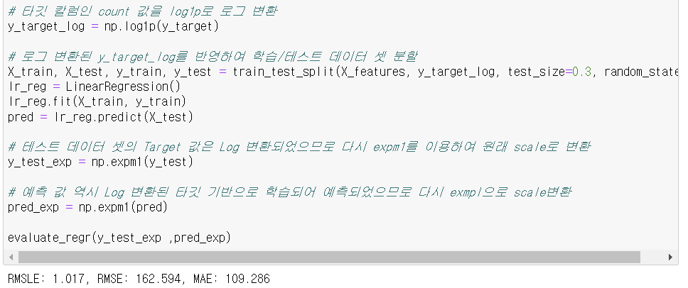
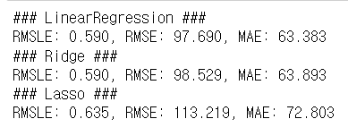
09. 회귀 실습 – 자전거 대여 수요 예측
Notes:
실제로 Target 값이 치우쳐 있는 것을 확인할수 있고 log1p()함수를 통해 오른쪽과 같이 분포를 맞추어 주었습니다. RMSLE 오류는 줄어들었지만 RMSE는 늘어났습니다. 이는 year 컬럼 때문입니다. 선형 회귀에서는 숫자형 카테고리 값이 숫자 값에 크게 영향을 받는 문제가 있습니다. 그래서 원핫 인코딩을 적용하는 것이 좋습니다. 왼쪽을 보시면 year의 회귀계수 값이 독보적으로 큰 것을 확인할 수 있고 이를 원핫인코딩하여 예측을 하면 오른쪽과 같이 결과가 나옵니다. 이후 회귀 트리를 이용해 랜덤 포레스트, GBM, XGBoost, LightGBM을 이용하면 더 좋은 성능을 얻을 수 있습니다.

Slide 23
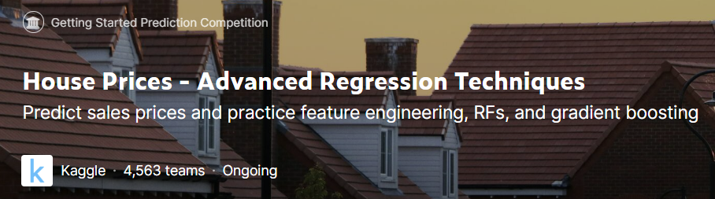
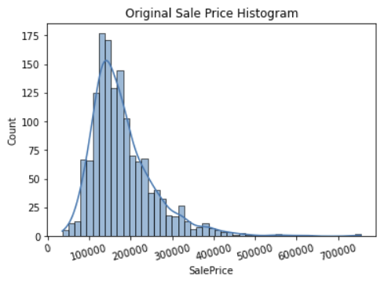
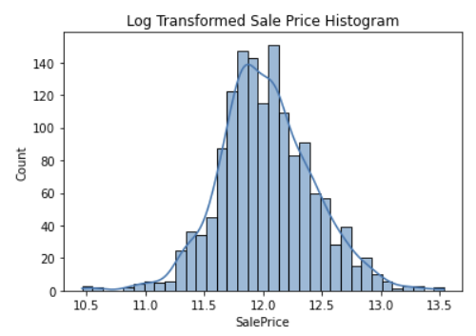
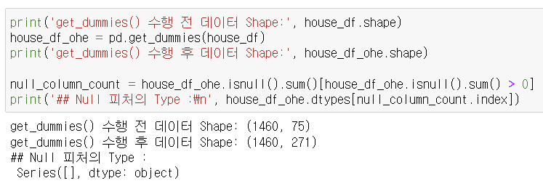
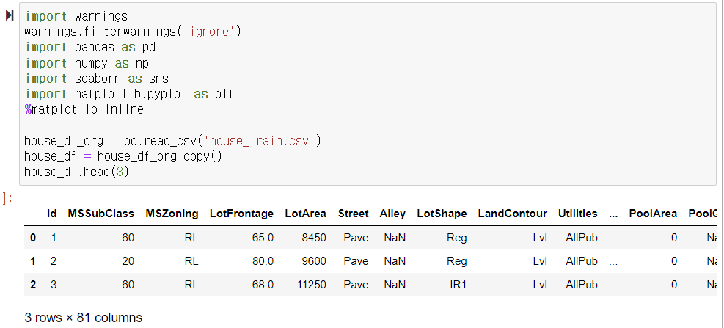
09. 회귀 실습 – 캐글 주택 가격: 고급 회귀 기법
Notes:
다음 실습은 캐글의 주택가격 데이터를 이용한 실습입니다. Target 값은 SalePrice이고 마찬가지로 RMSLE이가 성능 지표입니다. 데이터 세트는 1460개의 레코드와 81개의 피처로 구성되어 있습니다. 데이터 타입도 다양하고 Null 값 또한 너무 많아 데이터 가공을 많이 진행하였습니다. 이전과 마찬가지로 Target 값이 정규분포를 따르는지 확인하고 Scale을 바꾸어 줍니다. Null 값이 많은 컬럼을 drop하고 모든 문자형 피처는 원핫인코딩을 이용해 줍니다. 다음 사진은 그 결과입니다.

Slide 24
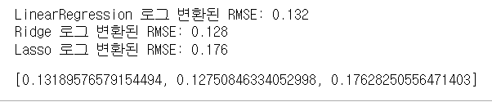
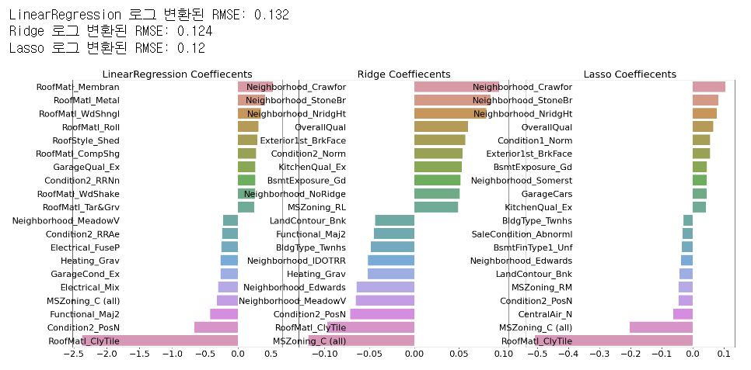
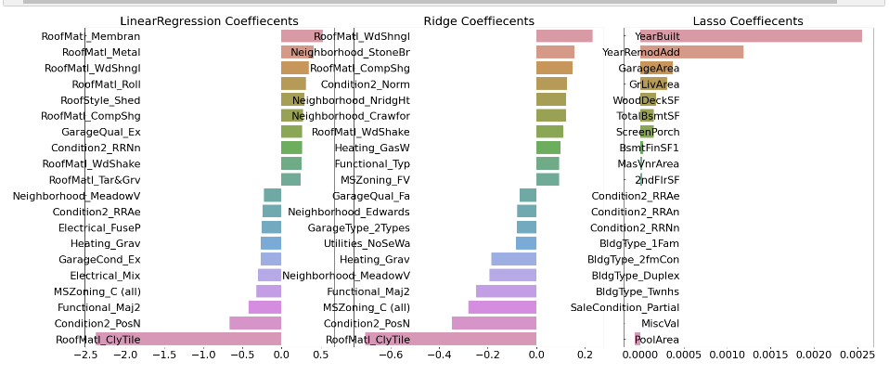
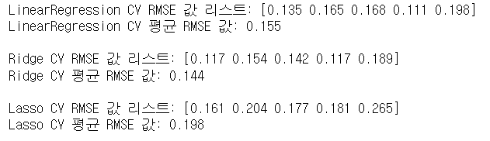
09. 회귀 실습 – 캐글 주택 가격: 고급 회귀 기법
Notes:
3개의 회귀 모델로 예측을 진행하고, 해당 모델의 회귀 계수를 시각화 한 모습은 다음과 같습니다. 낮은 성능에는 학습 데이터의 분할에 문제가 영향을 미칠 것이라고 생각하여 교차검증 폴드를 사용하였습니다. 그러나 이 또한 큰 성능 개선을 가져오지 못했습니다. 그렇기에 하이퍼파라미터 딕셔너리를 통해 릿지 모델과 라쏘모델의 최적화 alpha 값을 추출하고 해당 alpha 값으로 학습 및 예측을 진행하였습니다. 결과적으로 성능도 더 좋아지고 회귀 계수도 많이 달라졌습니다.

Slide 25
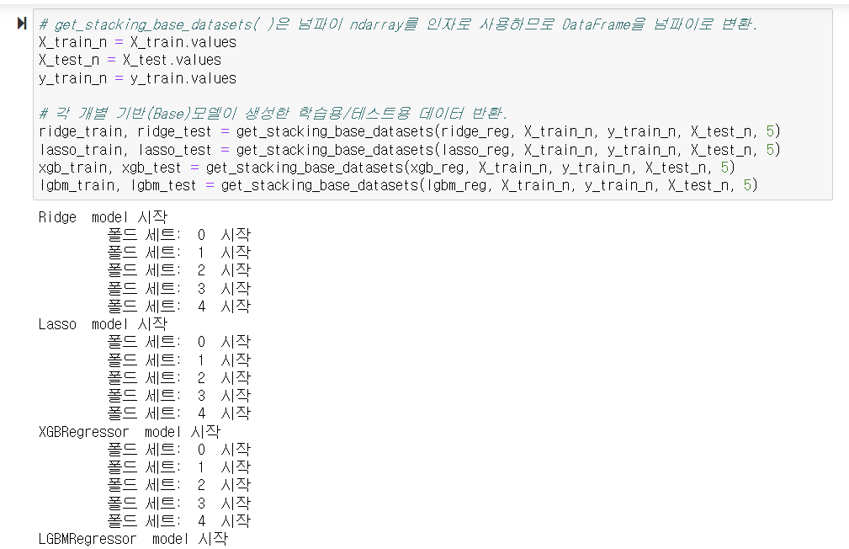
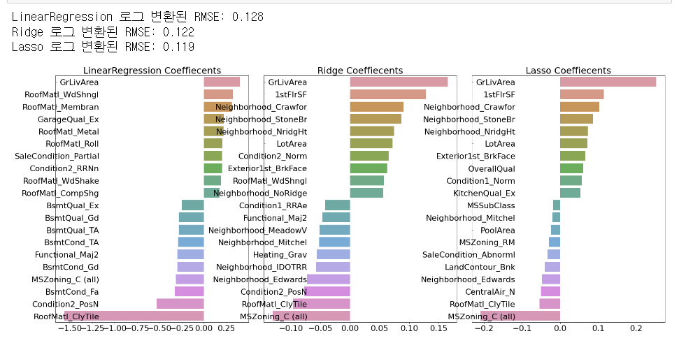
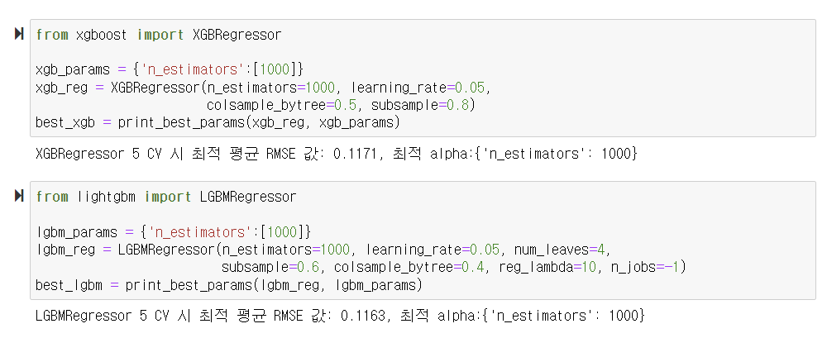
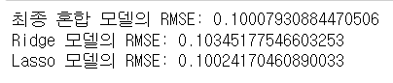
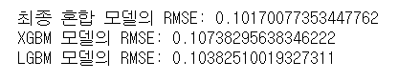
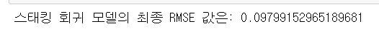
09. 회귀 실습 – 캐글 주택 가격: 고급 회귀 기법
Notes:
이후에는 skew()를 이용해 왜곡된 정도를 추출하여 이상치를 찾아 로그 변환 하였습니다. 그후 모델링을 진행하고, 회귀 계수가 큰 데이터 중 이상치를 제거하고를 반복하며 예측수치를 올렸습니다. 이후에는 회귀 분석 트리를 이용하여 학습/예측 평가를 진행 하고 개별 모델의 예측 결과 값을 혼합하여 최종 회귀 값을 예측하는 등의 방법으로 RMSE를 높였습니다. 최종적으로는 분류모델에서 이용했떤 스태킹 앙상블 모델을 활용하여 릿지, 라쏘, XGBoost, LightGBM의 모델을 앙상블하였다. 최종 RMSE는 위와 같이 가장 좋은 성능을 도출해 냈다.

Slide 26
감사합니다.

